Slide 1
UNIVERSIDAD AUTÓNOMA DEL ESTADO DE HIDALGO
Instituto de Ciencias Económico Administrativas

Slide 2
Área Académica: Administración
Tema: El Mix del marketing
Profesores: Marco Antonio I. García García, Juan Eduardo Ramírez León, Sofía E. López García.
Periodo: Enero – junio 2016

Slide 3
Abstract
The marketing mix or marketing mix, is a definition used to describe the group of instruments and various factors that have the person in charge of marketing for a company to achieve the goals of the organization. This means that the marketing mix is the combination of marketing techniques that point to make the four components known as "The Four P" which are product, price, place and promotion. Then define each of these elements of the marketing mix and its functions.
Keywords: Marketing mix, strength, business, product, price, place and promotion.

Slide 4
El Mix del Marketing

Slide 5
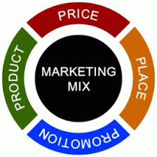
¿Qué es la Mezcla de Mercadotecnia o Marketing Mix?
Mezcla de Mercadotecnia (llamado también Marketing Mix, Mezcla Comercial, Mix Comercial, etc.) son las herramientas o variables de las que dispone el responsable de la mercadotecnia para cumplir con los objetivos de la compañía.

Slide 6
La mezcla de mercadotecnia (en inglés: Marketing Mix)
Nivel táctico de la mercadotecnia, en el cual, las estrategias se transforman en programas concretos para que una empresa pueda llegar al mercado con un producto satisfactor de necesidades y/o deseos, a un precio conveniente, con un mensaje apropiado y un sistema de distribución que coloque el producto en el lugar correcto y en el momento más oportuno.

Slide 7
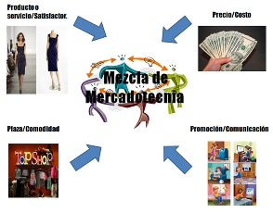
Esta lista original fue simplificada a los cuatro elementos clásicos, o "Cuatro P": Producto, Precio, Plaza, Promoción.

Slide 8
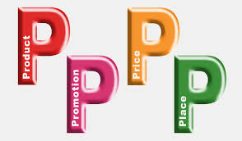
el AMA (Asociación Americana de Marketing) lo consagró en su definición de Marketing:
“Proceso de planificación y ejecución del concepto Precio, Promoción y distribución de ideas, bienes y servicios para crear intercambios que satisfagan los objetivos del individuo y la organización”.

Slide 9
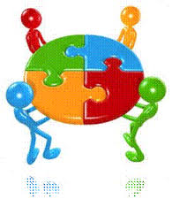
Para que una estrategia de marketing (mezcla de mercadotecnia) sea eficiente y eficaz, ésta debe tener coherencia tanto entre sus elementos, como con el segmento o segmentos de mercado que se quieren conquistar, el mercado objetivo de la compañía.

Slide 10
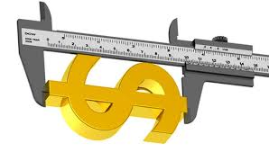
A largo plazo, las cuatro variables tradicionales de la mezcla pueden ser modificadas pero a corto plazo es difícil modificar el producto o el canal de distribución.
Por lo tanto, a corto plazo los responsables de mercadotecnia están limitados a trabajar sólo con la mitad de sus herramientas.

Slide 11
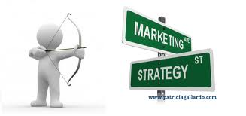
Definiciones:
Kotler y Armstrong, definen la mezcla de mercadotecnia como "el conjunto de herramientas tácticas controlables de mercadotecnia que la empresa combina para producir una respuesta deseada en el mercado meta.

Slide 12
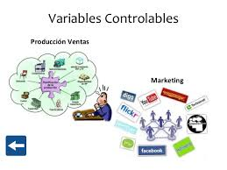
Por su parte, el "Diccionario de Términos de Marketing" de la American Marketing Asociation, define a la mezcla de mercadotecnia como aquellas "variables controlables que una empresa utiliza para alcanzar el nivel deseado de ventas en el mercado meta"

Slide 13
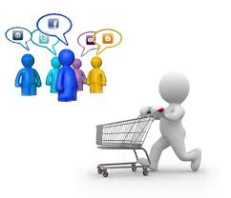
En síntesis:
La mezcla de mercadotecnia es un conjunto de variables o herramientas controlables que se combinan para lograr un determinado resultado en el mercado meta, como influir positivamente en la demanda, generar ventas, entre otros.

Slide 14
Referencias Bibliográficas
Fischer, L. & Espejo, J. (2004). Mercadotecnia. Tercera Edición. McGraw-Hill Interamericana .Págs. 34 al 57.
Kotler, P. (1996) Dirección de Mercadotecnia. Octava Edición. Prentice Hall. Págs. 13 y 14.
Kotler, P. & Keller, K. (2012) Dirección de Mercadotecnia. Décimo cuarta Edición. Prentice Hall.
Kotler, P. y Armstrong, G. (2010). Fundamentos de Marketing. MÉXICO:Pearson Education.
Mesa editorial Merca2.0 (2013) De qué se trata la administración de la mercadotecnia. Revista Merca2.0. Recuperado el 2 de mayo del 2016 desde: http://www.merca20.com/de-que-se-trata-la-administracion-de-la-mercadotecnia/.
Munch, L. (2005 ). Nuevos Fundamentos de Mercadotecnia “Hacia el liderazgo del mercado”. MÉXICO:Trillas.
Wiliam, J., Michael, J. y Etzel, J. ( 2007)- Fundamentos de Marketing. MÉXICO:Mc Graw –Hill.

